Slide 1


ベイズの考え方と
ベイズの定理
この講義で身に付く事
ベイズ統計学の基本となる考え方が身に付く
ベイズの定理が理解できる

Slide 2
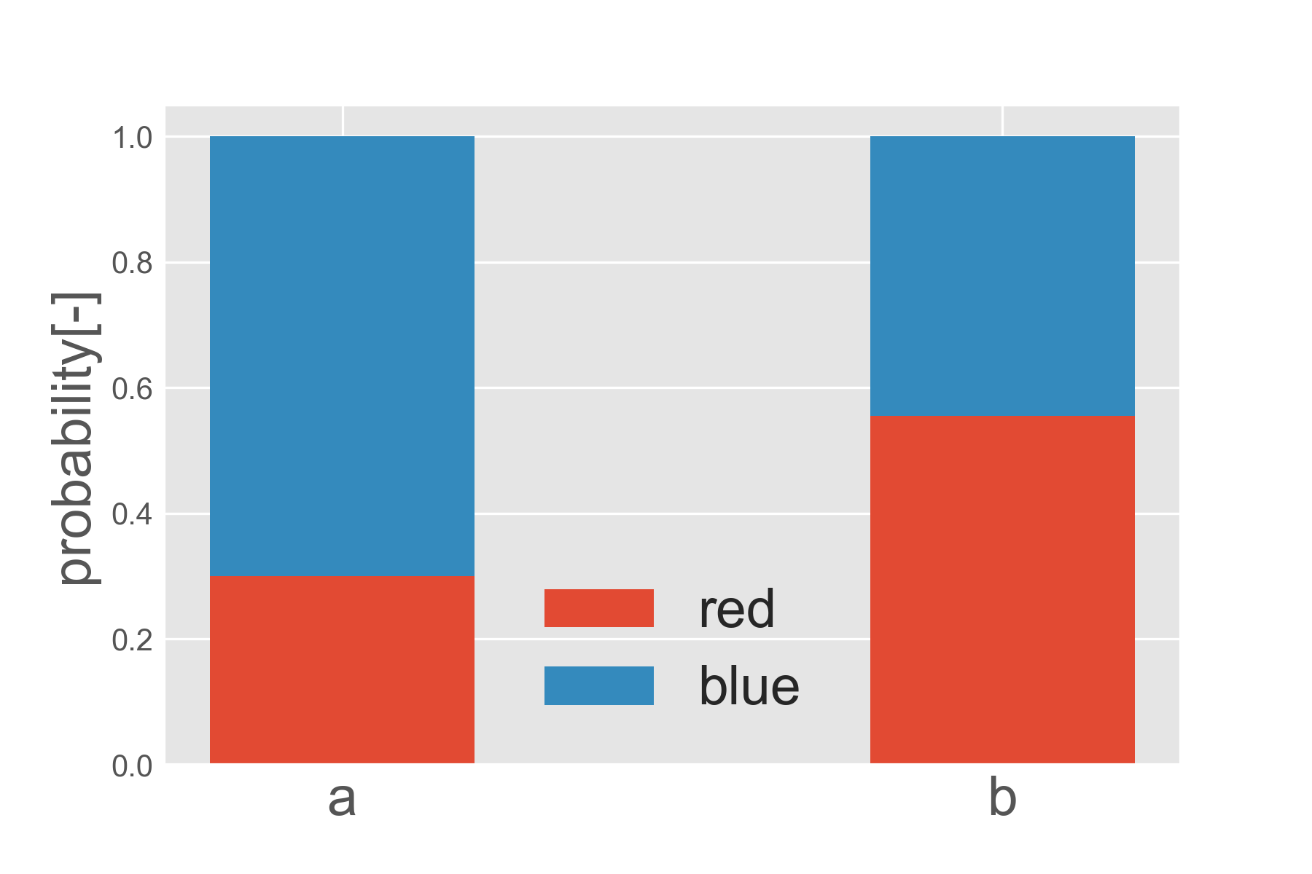
袋の問題再訪
条件付き確率p(Y|X)には
袋と玉の相関情報が含まれている
袋a
*Y:玉の選択、X:袋の選択
袋ごとの赤玉・青玉を引く確率
袋b

Slide 3
袋の問題再訪
問題設定
選んだ袋がどちらか分からなかったとする
袋から復元抽出で10回球を取り出す

Slide 4
袋の問題再訪
問題設定
選んだ袋がどちらか分からなかったとする
袋から復元抽出で10回球を取り出す
結果
r, b, r, r, r, b, r, b, r, r
となった。さて、選んだのはどちらの袋だったか？

Slide 5
ベイズの考え方
常識的に考えると
r, b, r, r, r, b, r, b, r, r
なのだから、赤が出やすいbを選んだ筈だ
これがベイズの考え方（ベイズ推定）
(出たデータ(結果)を元に袋(原因)を推定する)

Slide 6
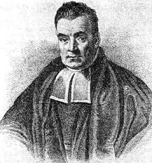


ベイズの定理
θ(原因)、D(結果)とする
Bayes
同時分布は条件付き確率を使って、2通りに書ける
2つの式を結び、式変形すると

Slide 7
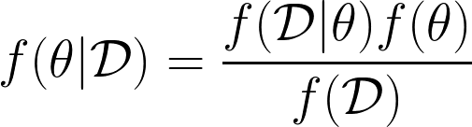
ベイズの定理
θ(原因)、D(結果)とする
Bayes
同時分布は条件付き確率を使って、2通りに書ける
2つの式を結び、式変形すると
ベイズの定理

Slide 8
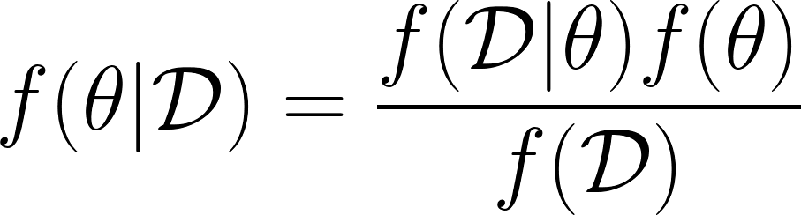
ベイズの定理
事後分布：
結果Dが与えられた時の原因θの条件付き確率
尤度関数(カーネル):
原因と結果を紐づけている部分
(ベイズ統計のメインとなる箇所)
事前分布：
原因についての事前知識の確率分布
エビデンス：
事後分布の規格化定数
尤度関数
事前分布
事後分布
エビデンス

Slide 9
逆確率・原因の確率
演繹的な考え方
（頻度論の立場）
原因と結果が
入れ替わっている
θ(原因)⇒ D(結果)
ex. 袋bを選んでいる ⇒ 赤が出やすい
帰納的な考え方
（ベイズの立場）
逆確率・原因の確率
D(結果)⇒θ(原因)
ex. 赤が出やすい ⇒ 袋はbでは？

Slide 10
従来の統計学と異なる点
信頼区間
頻度論（従来の統計学）
真の値
θは推定すべき定数
(確率変数ではない)
信頼区間はθが含まれるか
含まれないかの2択の区間
入った
信頼区間
入った
入った
入ってない

Slide 11

従来の統計学と異なる点
信頼区間
頻度論（従来の統計学）
真の値
θは推定すべき定数
(確率変数ではない)
信頼区間はθが含まれるか
含まれないかの2択の区間
入った
信頼区間
入った
入った
入ってない
θの確率分布はそもそも考えない

Slide 12
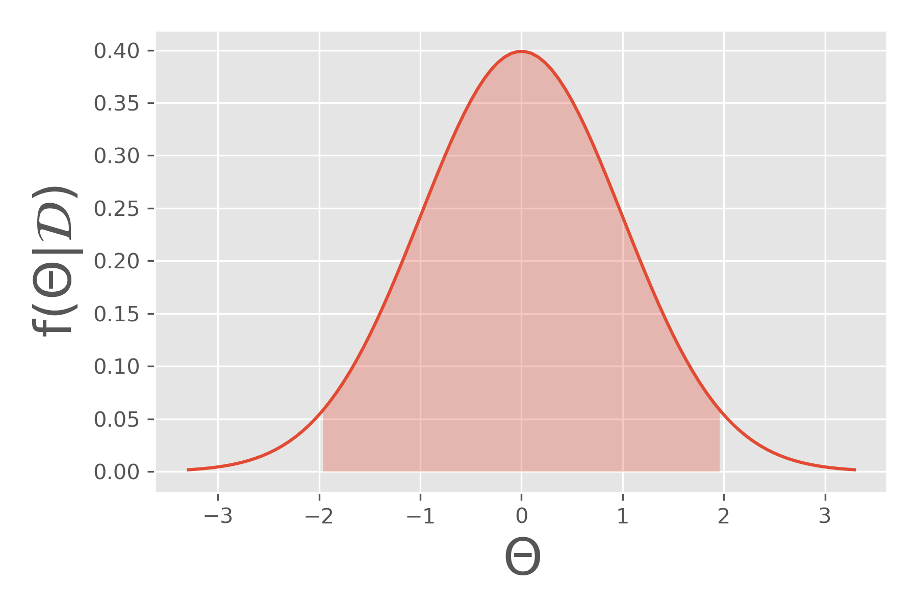
従来の統計学と異なる点
ベイズ信頼区間
ベイズ統計学
θは確率分布している
(確率変数)
ベイズ信頼区間はθがこの範囲に
収まる確率(解釈しやすい)
ベイズ
信頼区間
事後分布はθの確率分布

Slide 13
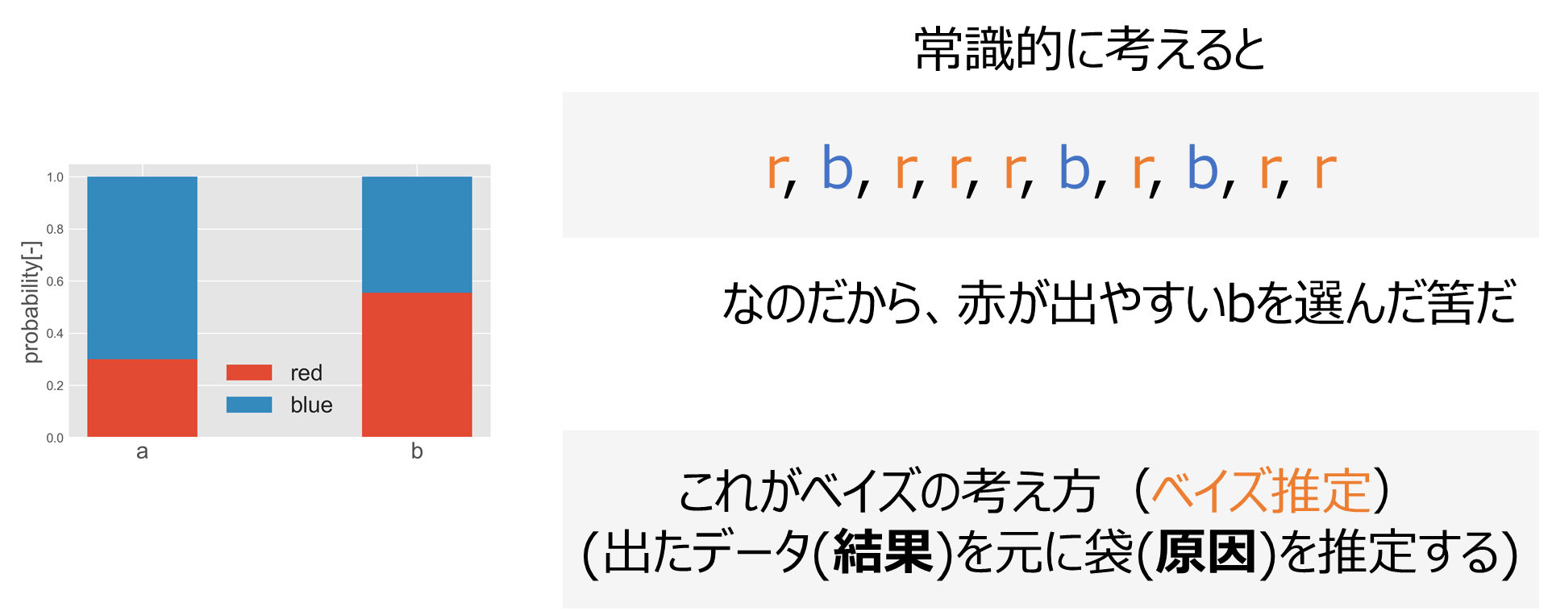
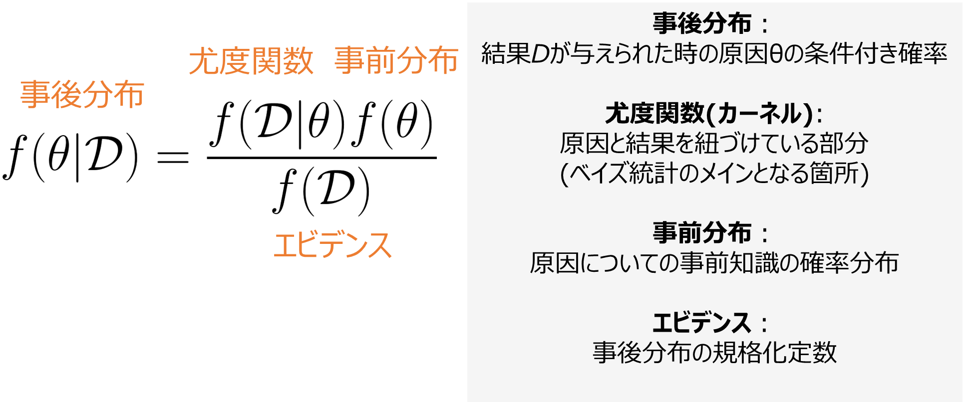
まとめ
ベイズの考え方では出た結果Dを元に、それを生起させる原因θを逆に推定するという立場を取る事を学んだ。
ベイズの定理により、尤度関数と事前分布、エビデンスから事後分布という逆確率を求めることが出来ることを学んだ。
パラメーターθの確率分布を考えるかそうでないかという点でベイズ統計と従来の統計学との違いについて学んだ

